Slide 1
Модульные тесты

Slide 2
Базовые моменты

Slide 3
Что такое Unit Tests
Набор методов, которые могут:
создавать тестируемые объекты
вызывать тестируемые методы
проверять возвращаемые значения или состояние объектов.
[TestClass]
public class PointTest
{
[TestMethod]
public void TestMoveMethod()
{
var p = new Point(1, 1);
p.Move(1, 1);
Assert.AreEqual(2, p.X);
Assert.AreEqual(2, p.Y);
}
}

Slide 4
Что тестировать?
Все публичные методы (и свойства с логикой):
Типичные операции (позитивные сценарии)
Проверки граничных значений
Проверки на недопустимые значения (выход за границы)
Прочие exceptional сценарии (если есть)

Slide 5
Проверки результата
https://fluentassertions.com/
«Классический» Assertion
Fluent-синтаксис
Point point = new Point(1, 2);
point.Move(-1, -3);
point.X.Should().Be(0);
point.Y.Should().Be(-1);
Point point = new Point(1, 2);
point.Move(-1, -3);
Assert.AreEqual(0, point.X);
Assert.AreEqual(-1, point.Y);
Point point = new Point(1, 2);
point.Move(-1, -3);
point.Should().BeEquivalentTo(new Point(0, -1));

Slide 6
Exceptional сценарии
[Test]
[ExpectedException(
typeof(System.ServiceModel.Security.MessageSecurityException))]
public void AuthenticateOnSoapEndpointUsingWrongCredentials()
{
var service = CreateServiceHelper.
CreateService<IMobileAppPublicService>(
"111", "111", "WSHttpBinding_MobileAppPublicService");
var result = service.GetTestString();
}

Slide 7
Data driven tests
Одна логика + много тестовых наборов
[Test]
[TestCase("User1_", "User1Password")]
[TestCase("User1", "User1Password_")]
[TestCase("User1_", "User1Password_")]
[ExpectedException(typeof(MessageSecurityException))]
public void UserPasswordAuthentication_Wrong(string user, string password)
{
GetClaimsIdentityCollection(
STSServiceAdress,
user,
password,
RegularServiceAdress,
null);
}

Slide 8
Data driven tests 2
private static readonly object[] GetTokenWithAreaInfo =
{
new object[] {
"Client don't have feature set for this area",
"User1", "User1Password",
new ClientContext{
ClientId = 1, ModuleId = new Guid("C5A02F6A-19DB-49EB-8304-AB8A052ED1D7") },
"Invoicing_Administration",
null, null
}};
[Test]
[TestCaseSource("GetTokenWithAreaInfo")]
public void GetTokenWithAreaInfoTest(
string description, string user,
string password, ClientContext clientContext,
string requistedArea, string areaName, int? areaId)
{
}

Slide 9
Архитектура, пригодная к тестированию

Slide 10
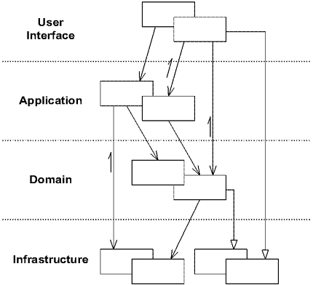
Зависимости
public class UserBC
{
public void SaveUser(UserInfo user)
{
user.Validate();
UserDao daoUser = new UserDao();
if (user.IsNew)
daoUser.Insert(user);
else
daoUser.Update(user);
}
}

Slide 11
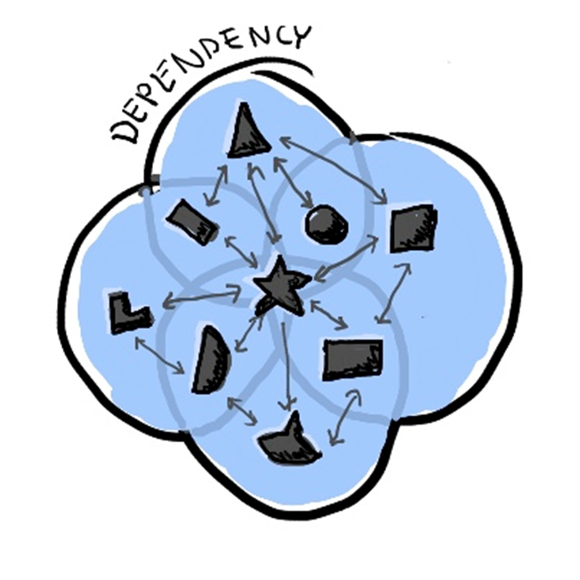
Чем плохи зависимости в коде для тестов?
Сложно писать
Сложно запускать (инфраструктура)
Медленно работает
Сложно диагностировать ошибку

Slide 12
Как решать?
Замена в тестах всех зависимостей на классы с простым/предсказуемым поведением
Технически заместители – это
Рукописные классы-заместители (stubs)
Классы-имитаторы, моки (moсks)
Подмена реализации (перехват вызовов, …)

Slide 13
Использование stubs (заглушки, заместители)
Работа только через интерфейсы (абстрактные классы)
В реальном коде рабочая реализация, в тестах - заместитель
IUserDao
UserDao
UserDaoStub

Slide 14
Пример
public class UserBC
{
private IUserDao _daoUser;
public UserBC()
{
_daoUser = new UserDao();
}
public UserBC(IUserDao daoUser)
{
_daoUser = daoUser;
}
public void SaveUser(IUserInfo user)
{
user.Validate();
if (user.IsNew)
_daoUser.Insert(ref user);
else
_daoUser.Update(ref user);
}
}
Внешние зависимости – только от интерфейсов
Есть возможность заменить реализацию IUserDao извне!

Slide 15
Пример. Продолжение
public class UserDaoStub : IUserDao
{
public IUserInfo UserResult
{
get; set;
}
public void Insert(ref IUserInfo user)
{
user.ID = UserResult.ID;
user.Name = UserResult.Name;
}
public void Update(ref IUserInfo user)
{
}
}
Реализация Stub:
Предельно простая и контролируемая

Slide 16
Плюсы и минусы stubs
«+»
все очень просто и не требует никаких специальных библиотек
«-»
для каждого тестового сценария нужна своя реализация:
рост числа stubs
усложнение логики

Slide 17
Общая идея имитаторов (mocks)
Для конкретного теста, нужна только часть функциональности:
не все методы,
в методах только часть логики,
…
Для каждого теста эта функциональность своя

Slide 18
Пример. Использование Moq
[TestMethod()]
public void SaveNewUserTest()
{
var userInfoMock = new Mock<IUserInfo>();
userInfoMock.Setup(u => u.Validate());
userInfoMock.Setup(u => u.IsNew).Returns(true);
var userDaoMock = new Mock<IUserDao>();
userDaoMock.Setup(u => u.Insert(It.IsAny<IUserInfo>()));
var userBC = new UserBC(userDaoMock.Object);
userBC.SaveUser(userInfoMock.Object);
}

Slide 19
Некоторые Mock-фреймворки
Moq http://code.google.com/p/moq/
NMock
http://nmock.org/
Isolator.NET
http://www.typemock.com/
Microsoft Moles
http://research.microsoft.com/en-us/projects/moles/

Slide 20
Зависимости
Основные сложности:
Цепочка зависимости может быть очень длинной: Controller → Business Logic → Validator → Data Access → …
на каждом уровне может быть множество зависимостей:
3-4 объекта BL
инфраструктура (логгирование, чтение конфигурации, …)
у каждого объекта может быть свое время жизни

Slide 21
Пример. Внедрение зависимостей через конструктор
public class UserBC : IUserBC
{
private IUserDao _daoUser;
private ILogger _logger;
public UserBC(IUserDao daoUser, ILogger logger)
{
_daoUser = daoUser;
_logger = logger;
}
public void SaveUser(IUserInfo user)
{
_logger.Trace(“Call SaveUser method”);
user.Validate();
if (user.IsNew)
_daoUser.Insert(user);
else
_daoUser.Update(user);
}
}

Slide 22
Пример. IoC контейнеры
void InitContainer()
{
var builder = new ContainerBuilder();
builder.RegisterType<UserBC>().As<IUserBC>();
builder.RegisterType<UserDao>().As<IUserDao>();
builder.Register(
u => new UserInfo()
{
Name = "New User", Age = 0
})
.As<IUserInfo>();
container = builder.Build();
}
void UseContainer()
{
var userBC = container.Resolve<IUserBC>();
var user = container.Resolve<IUserInfo>();
userBC.SaveUser(user);
}
IoC хороши, когда вам нужно
свои классы передать чужой инфраструктуре
ASP.Net MVC – инфраструктура
Контроллеры, View, бизнес-логика – ваши классы

Slide 23
DI/IoC контейнеры
Autofac http://code.google.com/p/autofac/
Unity (Microsoft Patterns & Practices) http://unity.codeplex.com/
Spring.NET http://www.springframework.net/
MEF (Managed Extensibility Framework) http://msdn.microsoft.com/en-us/library/dd460648.aspx

Slide 24
Прочие моменты

Slide 25
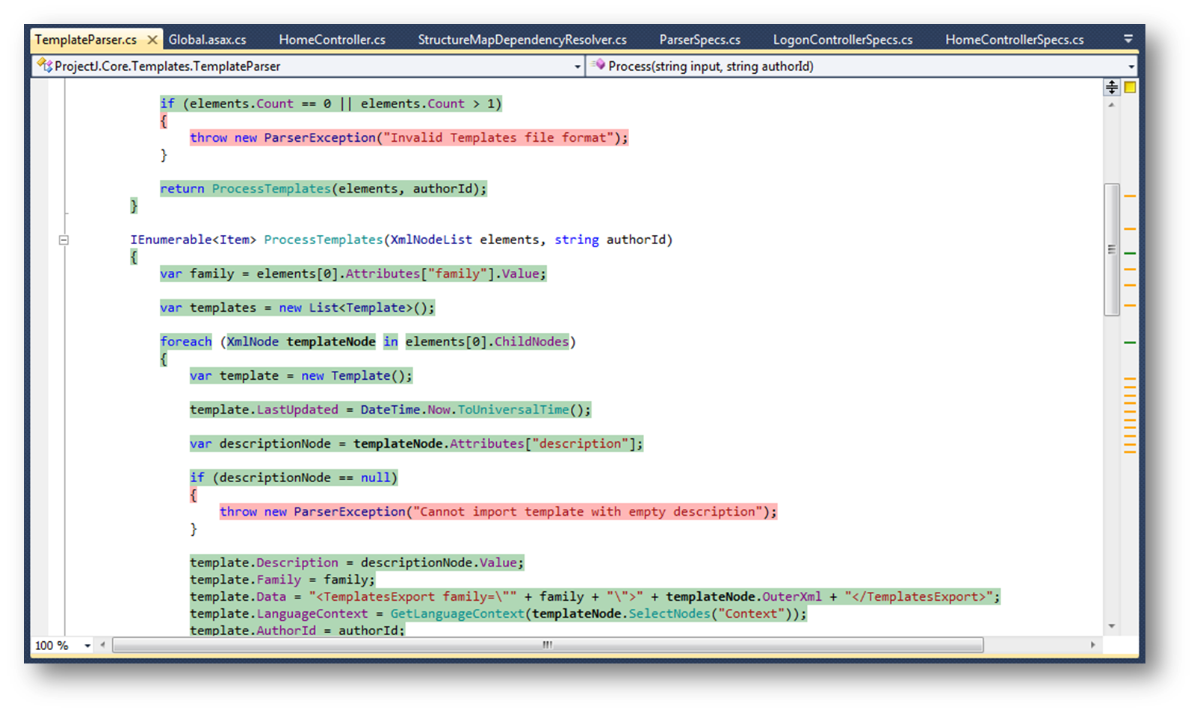
Проверка покрытия

Slide 26
Инструменты
Средства Visual Studio https://learn.microsoft.com/en-us/visualstudio/test/using-code-coverage-to-determine-how-much-code-is-being-tested
NCover https://www.ncover.com/

Slide 27
Плюсы и минусы модульных тестов
“+”
Предотвращает появление ошибок в новом коде
Позволяет рефакторить код без риска его сломать
Тесты могут использоваться в качестве документации
Улучшает дизайн кода
“-”
Увеличивает время разработки
Не проверяет взаимодействие компонентов
Никто не дает 100% гарантий, даже Unit тесты

Slide 28
Test Driven Design (TDD)

Slide 29

Workflow обычных модульных тестов
Production
Code
Unit Tests

Slide 30
Workflow в TDD
1) Write test
2) Make compilable
3) Fix test
4) Refactor
Failed to compile
Test Passed
Test Fails
Test Passed

